Slide 1
Семантические классы прилагательных
Выполнил:
Бондарев Я.А., группа 324
Научный руководитель:
доктор физико-математических наук, профессор
Мальковский М.Г.
Факультет ВМК МГУ им. М.В. Ломоносова
2018 год

Slide 2

Введение
Правила вывода:
«кот» $→$ «млекопитающее»
«адвокат» $→$ «художник»
Классы следствий:
Истинно
Ложно
Мало данных

Slide 3
Постановка задачи
Разработка алгоритма, позволяющего определить класс прилагательного с целью построения истинного следствия
Программная реализация алгоритма

Slide 4
Возможные пути решения
Подготовленный словарь
Много ручной работы
Возможность более детальной классификации
Анализ словарных статей
Сложность программной реализации
Точность зависит от словаря
Синонимы, антонимы, гипонимы/гиперонимы
Вопрос поиска
Ограничение классификации

Slide 5
Описание алгоритма
Метапараметры:
Форма
Цвет
Свойство
Температура
Звук
Общая оценка
Размер
Вкус
Запах
Место
Отношение к другому предмету
Время
Единица измерения

Slide 6
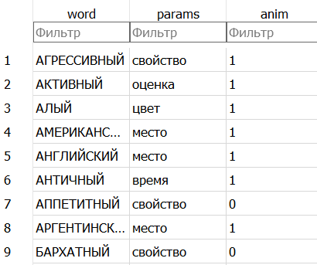
Описание алгоритма
Словарь

Slide 7
Описание алгоритма
Подготовка
Список существительных
Настройка метапараметров
Проверка словаря
Обучение
Поиск существительных для работы
Построение набора следствий
Классификация пользователем

Slide 8
Описание алгоритма
Классификация
Поиск в целевом тексте
Построение всевозможных следствий

Slide 9
Описание программной реализации
Python 3.6
Pymorphy2 – морфологический анализатор, основан на OpenCorpora
SQLite3

Slide 10
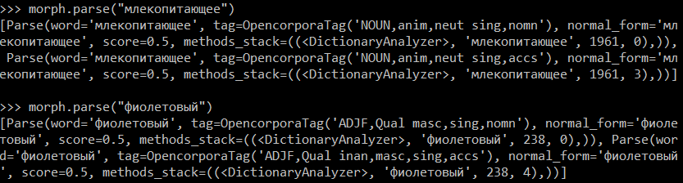
Pymorphy2

Slide 11

Результат работы
Разработана классификация прилагательных
Построен алгоритм определения правил логического вывода
Алгоритм реализован

Slide 12
Возможные улучшения
Более подробная классификация
Разбиение «оценки», «свойства», «отношения»
Использование машинного обучения
Определение метапараметра на основе словарной статьи

Slide 13
Спасибо за внимание!

